Slide 1

KHỞI ĐỘNG
Hãy ghi lại một cách chân thực thái độ, suy nghĩ của em bằng cách chọn 1 phương án sau:
1. Khi một người thân (anh/ chị/ em ruột…) hoặc bạn cùng lớp đạt được một thành tích thực sự xuất sắc, cảm xúc của em thế nào?
A. Vui mừng B. Buồn bã C. Khó chịu D. Khác:………………
2. Khi một người mà em không/ ít yêu mến, thậm chí còn ghét, đưa ra những lời nhận xét tốt về em trước mặt mọi người, em sẽ:
A. Cảm ơn B. Dửng dưng C. Hối hận D. Khác:………
3. Sẵn sàng chỉ ra những điều chưa hoàn hảo của mình và hành động:
Nên làm. Vì…………………………………………………….....
Không nên làm. Vì………………………………………………

Slide 2






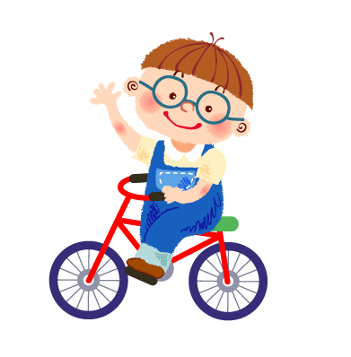




Tiết 82, 83
Bức tranh
của em gái tôi
GV Trần Thị Giang
- Tạ Duy Anh -

Slide 3
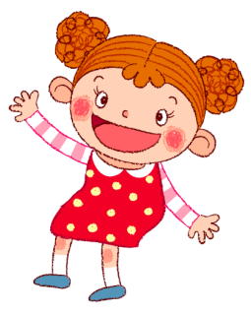


Nắm vữmg nội dung ý nghĩa của truyện, nghệ thuật kể chuyện và miêu tả tâm lí nhân vật của tác giả.
Rèn kĩ năng phân tích nhân vật trong truyện hiện đại.
MỤC TIÊU
Có thái độ học tập đúng đắn, Phải biết khoan dung độ lượng, cần không ngừng cố gắng

Slide 4




I. Tìm
hiểu chung

Slide 5

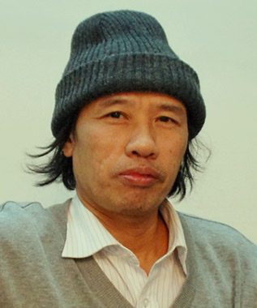
1. Tác giả
Tôi là Tạ Duy Anh.
Em đã tìm hiểu
được gì về tôi?
Tạ Duy Anh (1959), tên khai sinh là Tạ Việt Đãng.
Bút danh: Lão Tạ; Chu Quý; Bình Tâm
- Quê: Chương Mĩ – Hà Tây.
- Là cây bút trẻ trong thời kì đổi mới.

Slide 6






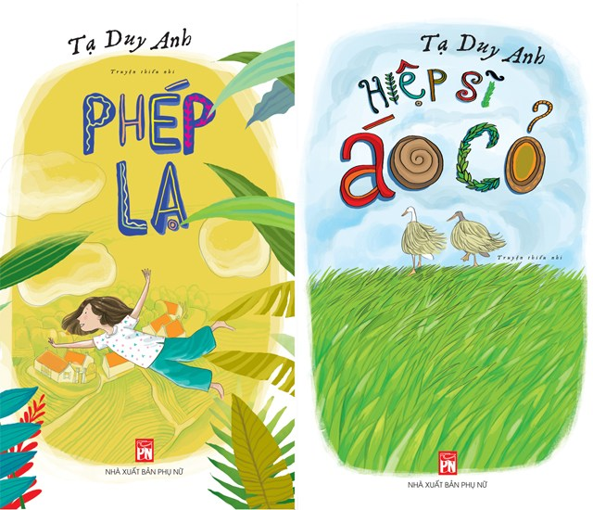

Tác phẩm tiêu biểu

Slide 7

2. Tác phẩm
Xuất xứ: In trong “ Con dế ma” (1999)
Đạt giải nhì trong cuộc thi viết “Tương lai vẫy gọi” (Báo thiếu niên tiền phong).
Thể loại: Truyện ngắn

Slide 8

Sử dụng các từ: nhân vật/ câu chuyện/ sự việc để hoàn thành đoạn văn sau:
sự việc câu chuyện
Một tác phẩm truyện ngắn thường chứa đựng một .......................do nhà văn hoặc một nhân vật trong truyện thuật lại. Câu chuyện đó bao giờ cũng có các .................. diễn ra theo một trình tự nhất định và ở những địa điểm cụ thể. Trung tâm của câu chuyện là các .................., có thể là con người, con vật, thần linh,đồ vật.
nhân vật

Slide 9
PTBĐ: Tự sự + Miêu tả + Biểu cảm
Ngôi kể: Ngôi thứ nhất
→ Chủ đề tác phẩm càng có ý nghĩa về sự tự đánh giá, tự nhận thức cho sự hoàn thiện bản thân

Slide 10
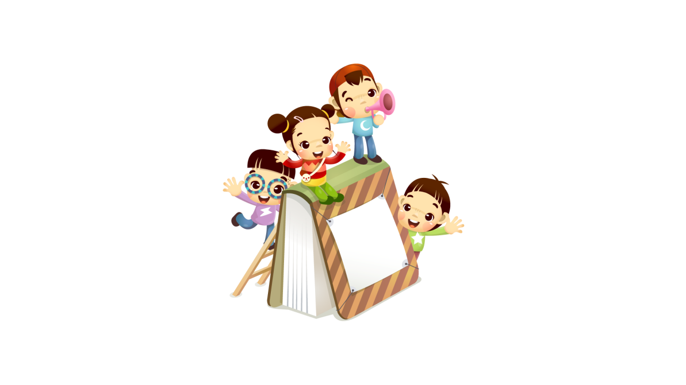
Đọc văn bản “Bức tranh của em gái tôi” và nêu suy nghĩ của em sau khi đọc.
To, rõ ràng
Khi nói về cuộc sống thường ngày: giọng coi thường, bực bội xen lẫn tò mò.
Đúng diễn biến tâm lí của nhân vật người anh
Khi tài năng của em được phát hiện: Ganh ghét, đố kị.
Đứng trước bức tranh: ngạc nhiên, hãnh diện, xấu hổ.

Slide 11



2 anh em
NV chính
Nhân vật
NV trung tâm
Người anh

Slide 12

1
Chuyện về hai anh em Mèo – Kiều Phương: anh trai bực vì em gái hay lục lọi đồ vật...
2
Mèo bí mật học vẽ và tài hoa hội hoạ của Mèo được bất ngờ phát hiện.
Sự việc chính
3
Người anh không vui, ghen ghét, đố kị với tài năng của em, cảm thấy thua kém em.
4
Em gái thành công cả nhà mừng vui, người anh đi xem triển lãm tranh của em gái.
Đứng trước bức tranh của Kiều Phương, người anh hối hận vô cùng.
5

Slide 13
Kiều Phương được phát hiện có tài năng hội họa
Đoạn 1: Từ đầu ... “tài năng”
Sự thay đổi thái độ của người anh đối với Kiều Phương
Tiếp ... “nhận giải”
Bố cục
Người anh nhận ra sai lầm của mình và tình cảm của em gái.
Phần 3: còn lại

Slide 14


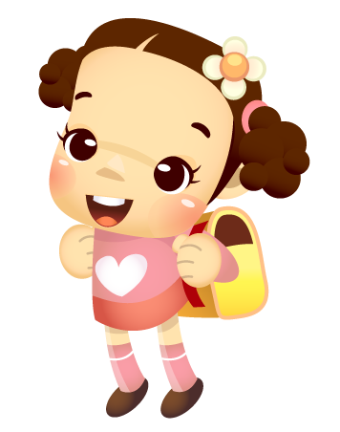
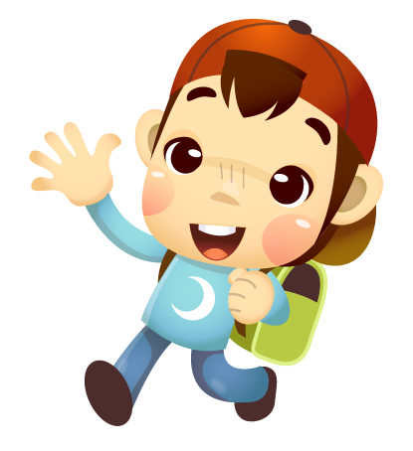
II. Đọc
hiểu văn bản

Slide 15

1. Nhân vật người anh
Trong truyện diễn biến tâm trạng của nhân vật người anh được bộc lộ rõ nhất qua những thời điểm nào?

Slide 16
Em hãy điền tiếp thông tin vào ô trống dưới đây để thấy rõ hơn diễn biến tâm lí của nhân vật người anh nhé!

Slide 17
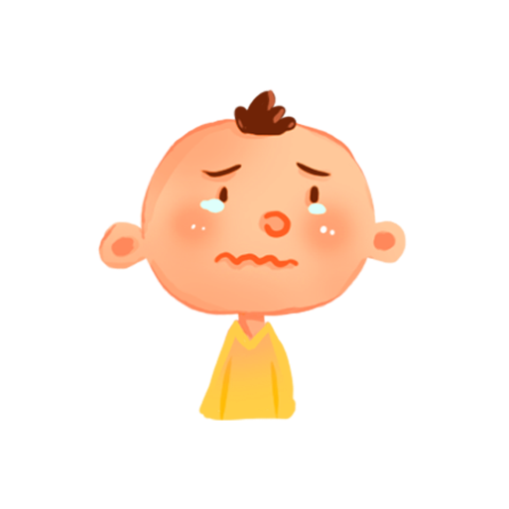
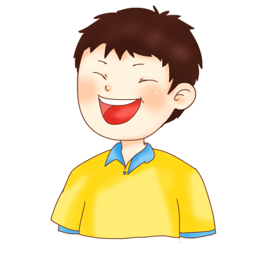
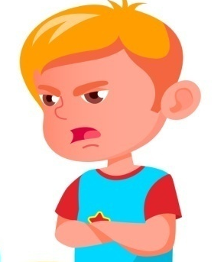
Từ trước cho tới khi thấy em gái tự chế màu vẽ:
………………………………………………………………………………………………………………………………………………………………………………………………………………………………..................
Khi tài năng hội họa của em gái được phát hiện:
…………………………………………………………………………………………………………………………………………………………………………………………………………………………………………………
Khi đứng trước bức tranh em gái vẽ:
…………………………………………………………………………………………………………………………………………………………………………………………………………………………………………………

Slide 18

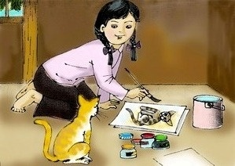
a/ Từ trước cho tới khi thấy em gái tự chế màu vẽ
- Đặt biệt danh cho em là Mèo
→ Vui vẻ, thân thiết
- Khi thấy em pha màu vẽ
→ Vừa ngạc nhiên, vừa xem thường, coi đó là trò trẻ con

Slide 19
b/ Khi tài năng hội họa của em gái được phát hiện
- Cảm thấy mình bất tài
Buồn bã
+
Mặc cảm
+
Đố kị
Chỉ muốn gục xuống khóc
- Gắt um lên, không thân với Mèo như trước nữa.
- Xem trộm tranh – thở dài
- Viện cớ dở việc đẩy em ra

Slide 20
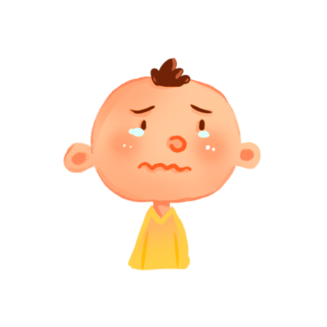
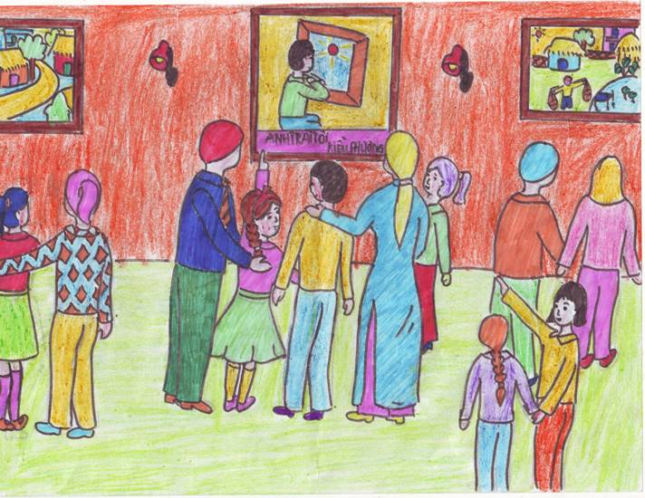
c/ Khi đứng trước bức tranh em gái vẽ
- Sững sờ, bám chặt tay mẹ
- Ngỡ ngàng → Hãnh diện → Xấu hổ
- Muốn khóc khi mẹ hỏi
➔ Người anh nhận ra tính xấu của mình và tấm lòng nhân hậu, trong sáng của em gái

Slide 21



Giải thích lí do vì sao nhân vật “tôi” khi xem tranh của em gái lại có những cảm giác “ngỡ ngàng, hãnh diện, xấu hổ”, sau đó điền vào ô trống dưới đây:
Ngỡ ngàng
……………………
Xấu hổ
……………………
Hãnh diện
……………………

Slide 22



Ngỡ
ngàng
Hãnh diện
Xấu
hổ
Vì không ngờ em gái lại vẽ mình trong bức tranh dự thi, coi mình là người thân nhất.
Thấy mình hiện lên trong tranh đẹp và hoàn hảo, bức tranh ấy được nhiều người xem trong triển lãm
Tự nhận ra tính xấu của bản thân: Ích kỉ, đố kị, ghen tị, tầm thường

Slide 23





Sức mạnh nghệ thuật chân chính
Tại sao bức tranh lại làm cho người anh thay đổi như vậy?

Slide 24
→ Bức tranh là nghệ thuật. Sức mạnh của nghệ thuật là tìm kiếm cái đẹp, giúp con người phát hiện ra cái đẹp, cái toàn mĩ: Chân, thiện, mĩ; giúp con người nhận ra cái khuyết điểm của mình và hoàn thiện nó. Bức tranh còn được người em gái vẽ bằng cả tài năng và tình cảm trong sáng của mình.

Slide 25

Theo em nhân vật người anh đáng thương anh đáng trách
Người anh đáng trách nhưng cũng đáng cảm thông:
- Đáng trách vì đã ích kỉ, ghen tức với em, chỉ nghĩ đến bản thân mình.
- Đáng cảm thông vì cậu đã nhận ra lỗi lầm của mình, thấy xấu hổ và biết sửa lỗi

Slide 26

2. Nhân vật người em
Tóm tắt đặc điểm nhân vật Kiều Phương theo gợi ý của sơ đồ dưới đây

Slide 27
Tên thân mật: …….
Ngoại hình
……
……
Cử chỉ, hành động
……
Tài năng
……
Thái độ
……

Slide 28
Tên thân mật: Mèo
Mặt luôn bị bẩn, lọ lem
Ngoại hình
Lục lọi đồ vật
Cử chỉ, hành động
Tự chế màu vẽ
Tài năng
Vẽ rất đẹp
Hồn nhiên, yêu thương anh
Thái độ

Slide 29

Chi tiết nào thể hiện tập trung nhất tấm lòng tốt đẹp của Kiều Phương?

Slide 30
Tại sao tác giả lại để Kiều Phương vẽ anh mình hoàn thiện đến thế?
➔ Là cô bé hồn nhiên, trong sáng, đáng yêu có tài năng và lòng vị tha, nhân hậu

Slide 31
Qua nhân vật Kiều Phương, em có suy nghĩ gì về lòng nhân hậu và sự độ lượng trong cuộc sống?

Slide 32




III.
Tổng kết

Slide 33





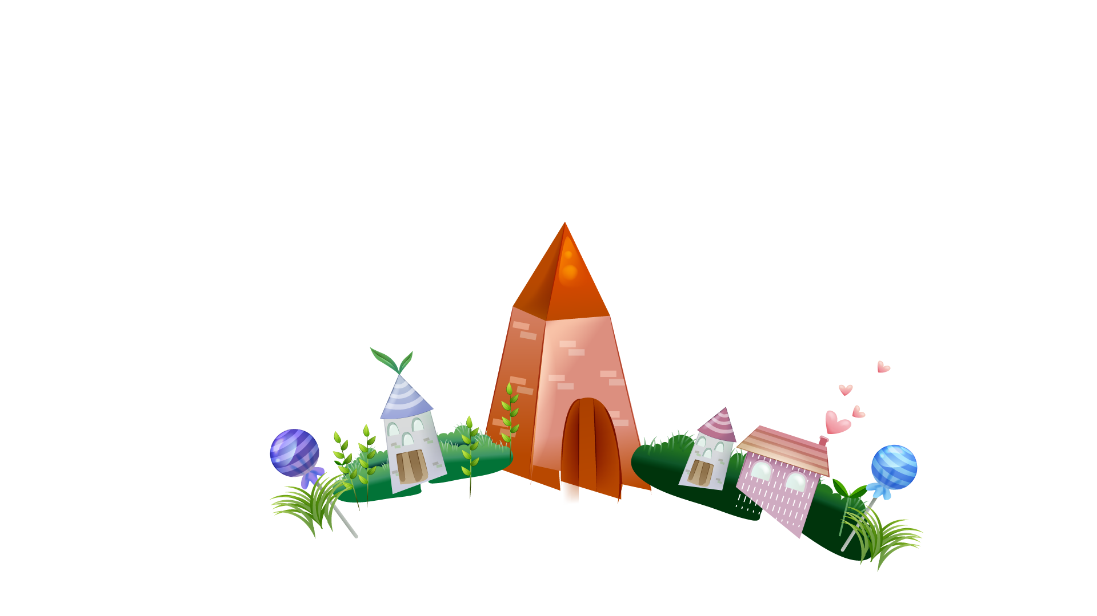


1. Nội dung
2. Nghệ thuật
Tình cảm trong sáng, hồn nhiên và lòng nhân hậu của người em đã giúp cho người anh nhận ra phần hạn chế ở chính mình.
- Kể chuyện theo ngôi thứ nhất
- Nghệ thuật miêu tả tâm lí nhân vật

Slide 34


Slide 35

4. Cảm giác thoạt tiên của người anh khi đứng trước bức chân dung mình do em gái vẽ là gì?
2. Truyện BTCEGT đạt giải gì trong cuộc thi viết “tương lai vẫy gọi”?
3. Truyện BTCEGT đã miêu tả tinh tế điều gì của nhân vật?
1. Tên người em gái trong truyện BTCEGT?
7. Tác giả truyện ngắn “Bức tranh của em gái tôi”?
5. Bức chân dung người anh của Mèo đạt giải này?
6. Mọi điều gì của Mèo cuối cùng cũng bị lộ?
1
K
I
Ề
U
P
H
Ư
Ơ
N
G
2
N
H
Ì
3
T
Â
M
L
Í
4
N
G
Ỡ
N
G
À
N
G
5
N
H
Ấ
T
6
B
Í
M
Ậ
T
7
T
Ạ
D
U
Y
A
N
H

Slide 36

1
K
I
Ề
U
P
H
Ư
Ơ
N
N
G
2
N
H
Ì
H
3
T
Â
M
L
Í
Â
4
N
G
Ỡ
N
G
À
N
G
N
5
H
N
H
Ấ
T
6
Ậ
B
Í
M
Ậ
T
U
7
T
Ạ
D
U
Y
A
N
H

Slide 37



Viết một bức thư gửi cho bố/mẹ hoặc người thân trong gia đình về cảm giác khi bị/ được so sánh với người khác.

Slide 38


HƯỚNG
DẪN
TỰ
HỌC
Ôn lại bài
Soạn bài “Luyện nói về quan sát, tưởng tượng, so sánh và nhận xét trong văn miêu tả”
Lên ý tưởng, xây dựng màn kịch ngắn về đề tài gia đình?

Slide 39

“Đừng để cho con rắn ghen tị luồn vào trong tim. Đó là một con rắn độc, nó sẽ gặm mòn khối óc và làm đồi bại con tim.”
(Ét-môn-đô đơ A-mi-xi)

Slide 40






Tạm biệt các em!

